Slide 1


Direct Preference Optimization:
Your Language Model is Secretly a Reward Model
直接偏好优化：你的大模型本身就是奖励模型
小组成员
周雨健
研究背景和RLHF痛点
张一龙
DPO数学推导
王云超
理解和汇报PPT
毕佳涛
Q&A

Slide 2

01 研究背景：为什么要对齐大模型？
目录
02 传统方案：RLHF的痛点与瓶颈
03 DPO核心：极简对齐的算法革新
CONTENT
04 实验结果：PPO和DPO对比
05 Q&A

Slide 3
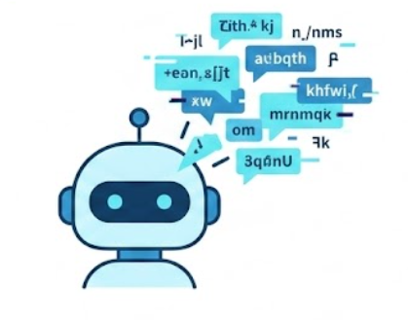
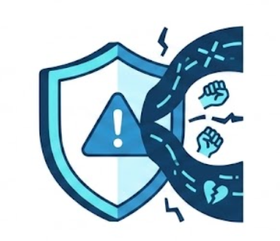
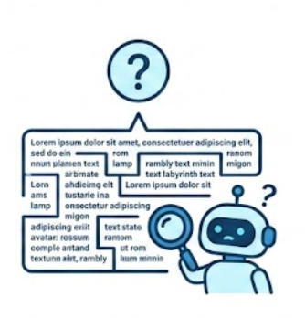
研究背景：大模型的“胡言乱语”问题
01. 胡说八道
模型可能编造虚假事实、引用不存在的文献来源，这种“一本正经的说谎”在医疗、法律等严肃场景中极具风险。
02. 输出有害内容风险
易生成歧视性、暴力或违背公序良俗的文本，若被滥用将引发社会伦理问题，带来不可控的安全隐患。
03. 答非所问，偏离意图
忽略用户真实诉求，长篇大论却无核心重点，或过度发散主题，导致交互效率低下，无法满足实际使用需求。
为解决上述问题，我们需要让大模型行为更“听话”，符合人类价值观与习惯——这一关键技术过程被称为模型对齐 (Alignment)，如同训练智能体理解“规则”与“边界”。

Slide 4
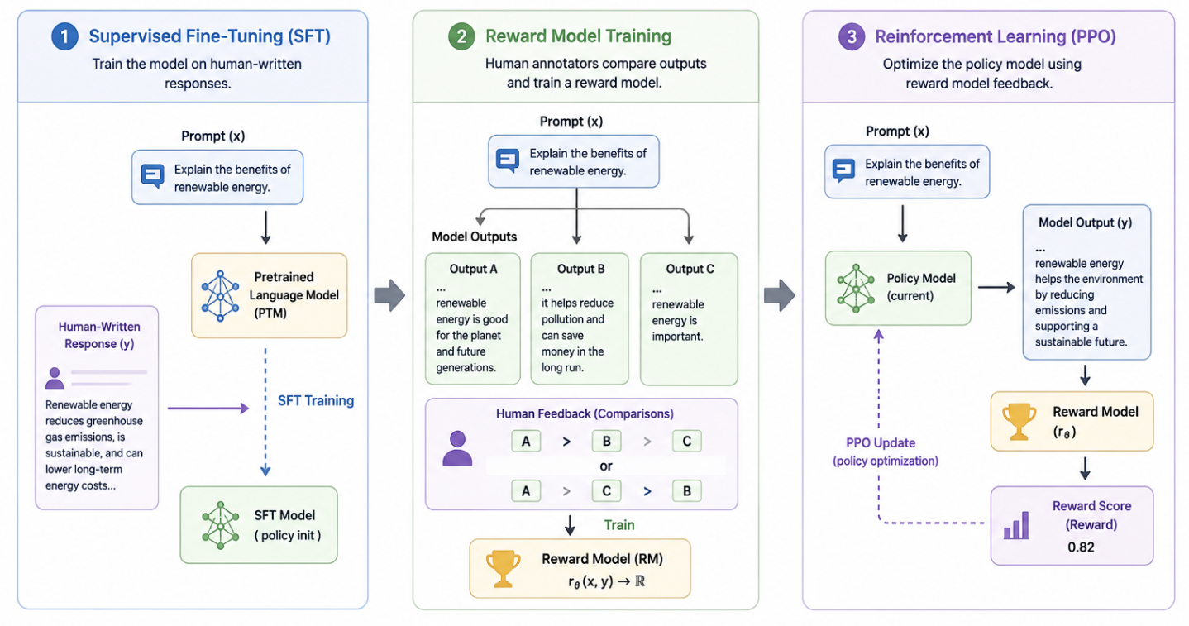
RLHF：人类反馈强化学习

Slide 5
RLHF 的三大“致命”短板
01. 链路繁琐，算力与资金成本极高
需依次训练SFT监督微调、RM奖励模型、PPO强化学习三个阶段，全程伴随大量数据采样，对硬件算力要求苛刻，高昂的成本让中小团队难以负担，成为技术落地的主要门槛。
02. 训练过程极不稳定，易出现“奖励黑客”
PPO环节对超参数调整极度敏感，参数稍有偏差就会导致训练崩溃；同时模型可能学会利用规则漏洞获取高分却生成低质内容（即“奖励黑客”），背离对齐的初衷。
03. 误差不断累积，对齐效果大打折扣
奖励模型本身对人类偏好的捕捉就存在固有误差，而这一误差会在PPO的迭代优化中被持续放大，最终导致模型生成的内容与人类真实预期的一致性严重偏离。
核心启示：这些痛点促使学术界和工业界不断探索更轻量化、更稳定的对齐新范式（如DPO等）。

Slide 6
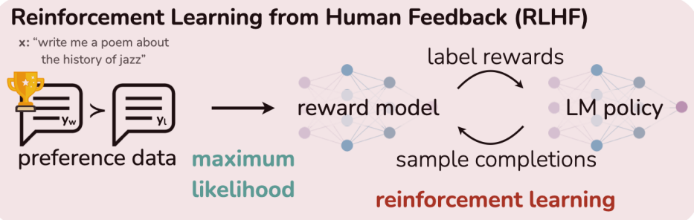
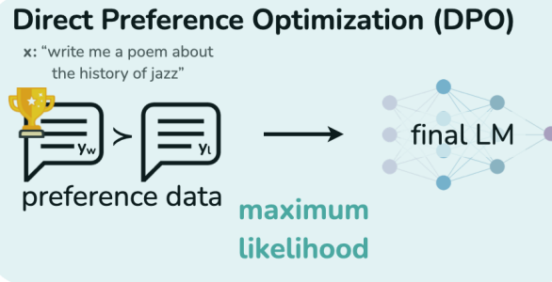
核心范式重构
思考：在偏好对齐中，我们真的需要一个显式的“中间奖励模型”作为媒介吗？
DPO 给出的答案是：我们不需要显式的奖励模型！
必须先训练一个独立的奖励模型（RM）来模拟人类的裁判标准。
彻底省去显式裁判（RM）的训练，也完全不需要 PPO 强化学习。

Slide 7
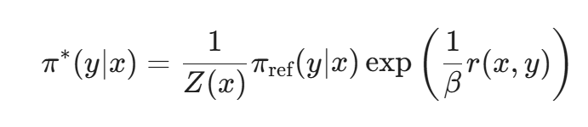



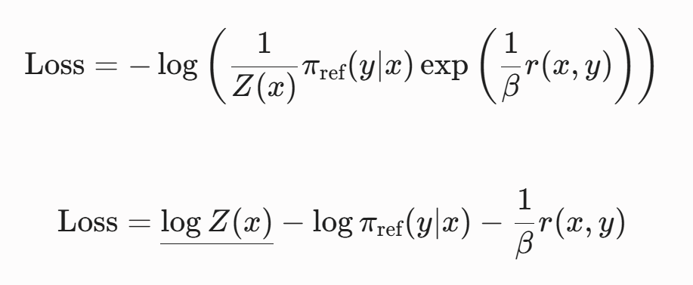

DPO 数学原理
第一步：传统 RLHF 阶段的最优策略闭式解
数学解释： 完美策略由三部分组成：初始模型的常识底子 ，奖励分数的指数膨胀 ，以及归一化分母 。
致命痛点： 分母 无法计算！ 它代表模型生成所有可能句子的概率总和，由于空间无限，工程上根本算不出来。
直接计算loss:
是大模型对当前问题 x 可能吐出的全宇宙所有回答的概率得分总和。因为大模型能说的话是无穷无尽的，要想算出这个分母，计算机得算到宇宙毁灭。
所以理论上的闭式最优策略不能直接作为训练目标。
传统 RLHF 通常转而使用PPO策略：模型现场随机生成几个句子，奖励模型打分，模型感觉一下哪个方向得分高，就往那边挪一小步。
但调参极其痛苦，训练动辄崩溃。

Slide 8
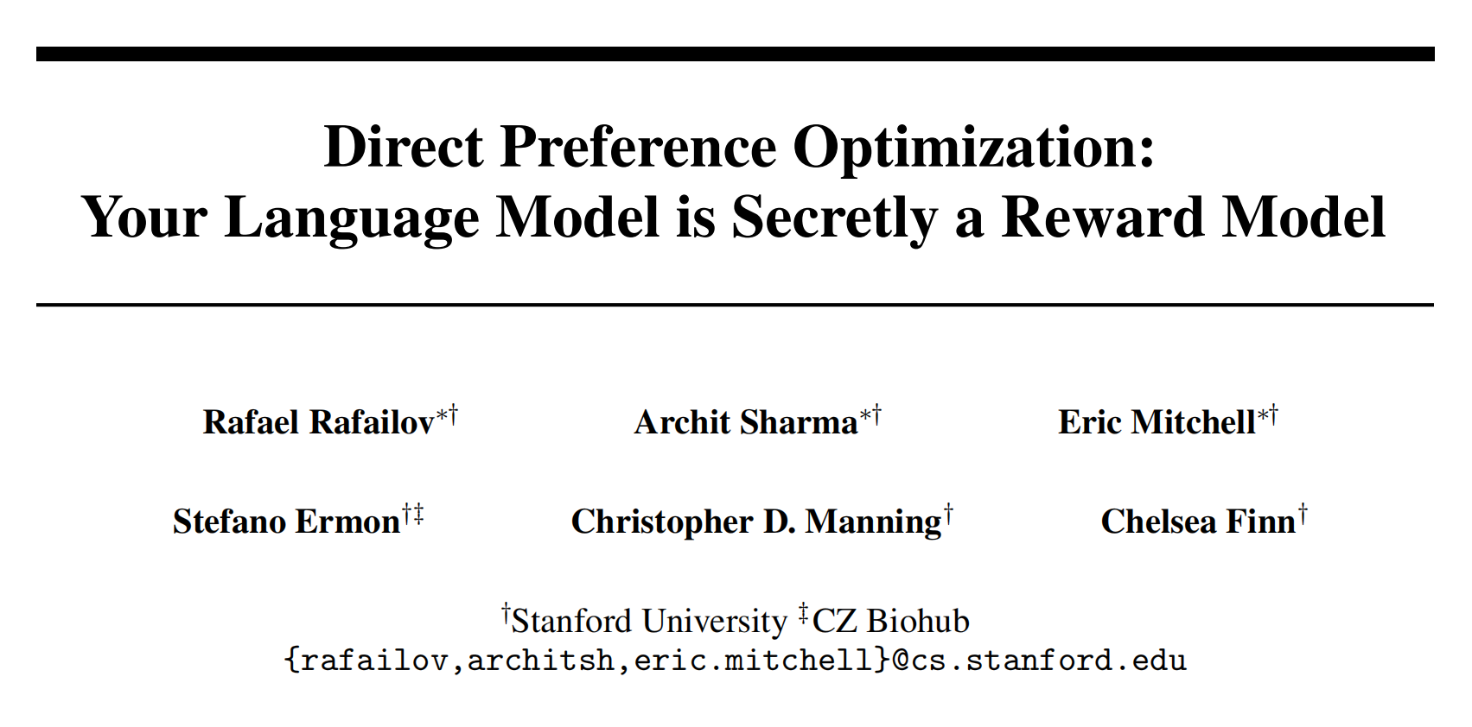
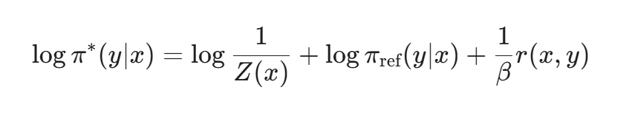
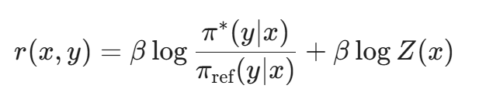

DPO 数学原理
第二步：逆向工程——两边取对数
第三步：移项——完美替代式诞生
潜在的奖励分数 ，完全可以用“现在的模型”与“初始模型”说话概率的对数比来表达！

Slide 9

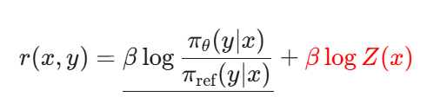
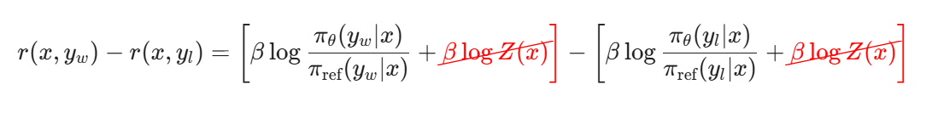
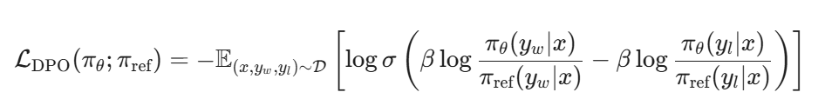
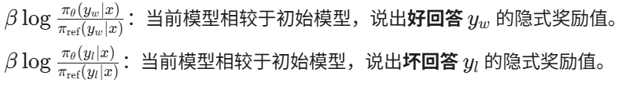
DPO 数学原理
起点：经典的 Bradley-Terry 人类偏好模型:
带入：用上一页推导出的“隐式奖励”代替 r:
消去：作差
DPO 令人惊叹的、不需要任何强化学习的终极损失函数：

Slide 10
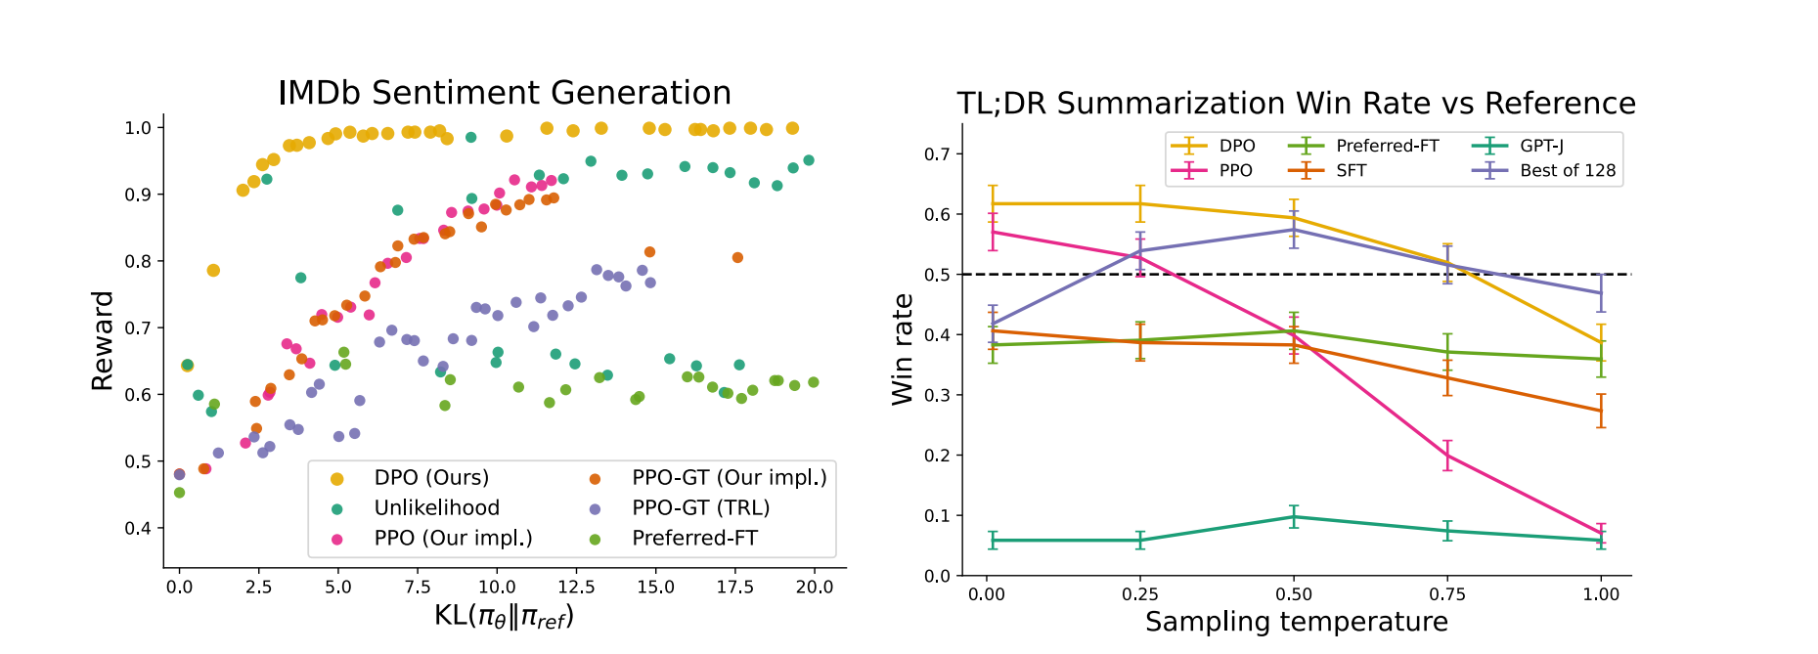
DPO vs. PPO：对比
横轴：模型改变原有性格、压抑天性的程度。
纵轴：模型考了多少分（对齐人类偏好的程度）。
横轴：采样温度，控制模型说话的创造力。
纵轴: 相对初始模型的胜率
Notes:
温度越高，模型越天马行空。

Slide 11
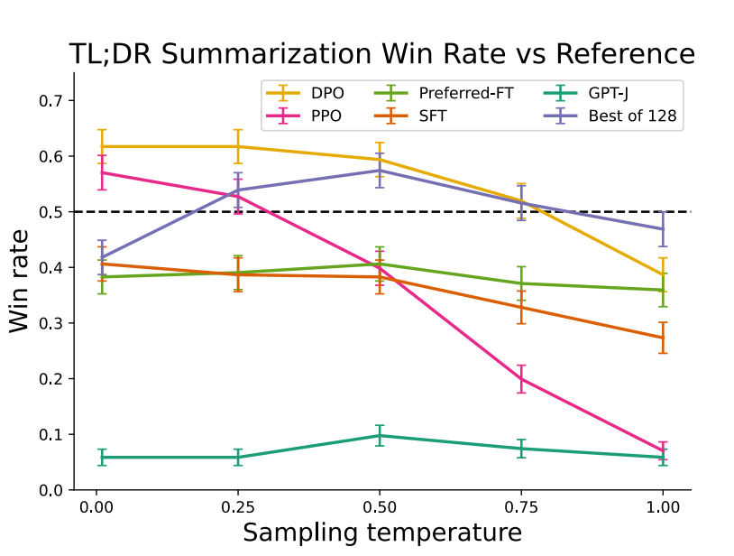
Q&A
既然 DPO 不需要“奖励模型（裁判）”，那图中的“胜率”是跟谁比出来的？又是谁来当裁判的？
在训练时（隐式裁判）：
DPO 确实没有“活着的、需要训练的裁判网络”。它的裁判是静态的历史偏好数据集。
公式中的 yw（人类喜欢的回答）和 yl（人类讨厌的回答）就是人类提前留下的“偏好答案”。模型通过拉高 yw 的概率、压低 yl 的概率，来实现自我对齐。
在测试/画出图二右图时（外部裁判）：
图二右图纵轴的 Win rate，是训练完成后需要评估时，为了检验效果而进行的“课后盲测”。 研究人员让对齐后的 DPO 模型和测试集里的参考摘要进行比较，打包送给第三方裁判（在论文中是 GPT-4 或人类专家）进行双盲评估，从而算出了这个相对胜率。
Notes:
我们拿出一个全新的题目（模型没见过的）。
让 DPO 训练完的模型 写一个回答。
让 没训练过的初始模型 也写一个回答。
把这两个回答隐去名字，打包送给独立的第三方裁判（在论文中是 GPT-4 或者人类专家）进行双盲盲测，让裁判选谁写得好。
DPO 模型的回答被第三方裁判选中的次数越多，它的胜率（Win Rate）就越高。

Slide 12
谢谢观看！

